Slide 1



Tipos de transmissão
Curso: Curso: Profissional de Técnico de Gestão e Programação de Sistemas Informáticos
Prof: Mariana Araújo
Modulo: Módulo 6 - Programação de Sistemas de Comunicação
Aluno: Rui Jorge

Slide 2
Topicos do Trabalho
Unicast
utilização e principal aplicação prática;
vantagens e desvantagens;
Multicast
Utilização e principal aplicação prática;
vantagens e desvantagens;
Broadcast
Utilização e principal aplicação prática;
vantagens e desvantagens;

Slide 3
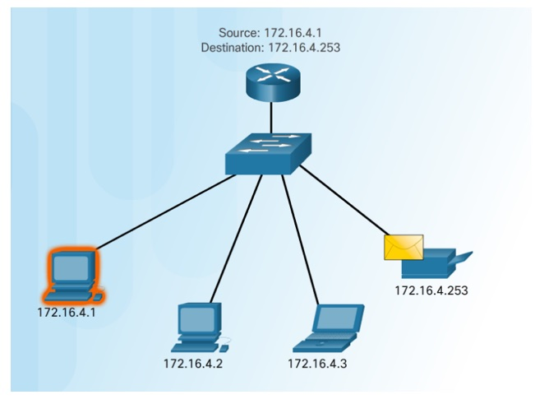
Unicast
Utilização e principal aplicação prática;
As comunicações unicast são usadas para a comunicação máquina-a-máquina. Os endereços unicast identificam de forma unívoca a interface de uma máquina. Um pacote enviado para um endereço unicast é apenas recebido pela interface que tem associado tal endereço.
Tal como mostra a figura seguinte, a máquina com o IP 172.16.4.1 apenas envia um pacote para a máquina 172.16.4.253, que neste exemplo até é uma impressora.

Slide 4
Unicast
Vantagens e desvantagens;
Unicast demora pouco para enviar por ser usado nas comunicação máquina-a-máquina

Slide 5
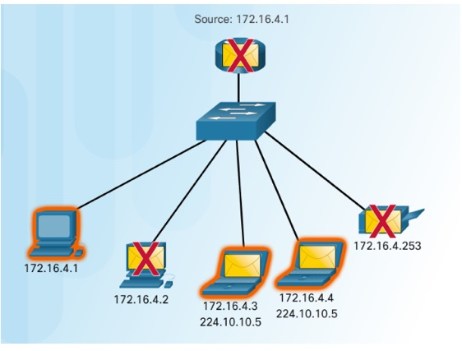
Multicast
Utilizacão e Principal aplicação prática;
Um endereço Multicast identifica um grupo de interfaces, podendo cada interface pertencer a outros grupos. Os pacotes enviados para esses endereços são entregues a todas as interfaces que fazem parte do “grupo”. Como podemos ver pelo exemplo da imagem seguinte, um pacote enviado pela máquina com o endereço IP: 172.16.4.1 é apenas recebido pelas máquinas com o IP 172.16.4.3 e 172.16.4.4. No IPv4, gama de endereços de 224.0.0.0 até 239.255.255.255 está reservada para comunicações multicast.

Slide 6
Multicast
Vantagens e desvantagens;
Em aplicações com múltiplos destinatários, a transmissão via Multicast é vantajosa em relação ás alternativas de Unicast e Broadcast porque não há envio desnecessário de pacotes: os mesmos são encaminhados exactamente ao conjunto de destinatários pretendidos.
Considerando o crescimento da Internet, existem hoje em dia aplicações que tem o potencial para atingir milhares de cibernautas simultaneamente. Por exemplo, milhares de pessoas assistirem em directo a um concerto ou a um jogo de futebol, transmitido com áudio e vídeo via Internet. Multicast permitem que aplicações escalem, ou seja, que sirvam a um grande número de usuários sem sobrecarregar a rede.
O encaminhamento eficiente da pacotes aos múltiplos destinatários não garante entretanto a entrega confiável dos dados; mais precisamente, serviços importantes como o controle de erro, controle de fluxos e de congestionamento são tratados na camada superior, de transporte.

Slide 7
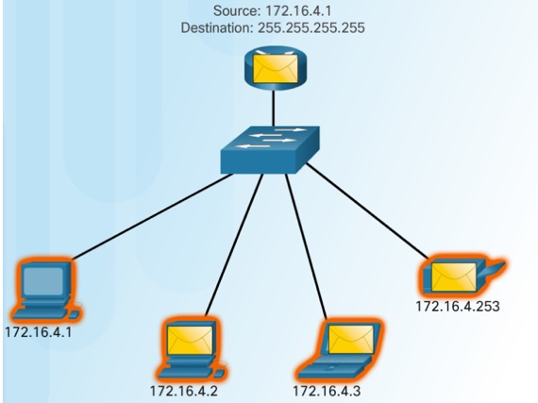
Broadcast
Utilizacão e Principal aplicação prática;
Um endereço Broadcast identifica todas as máquinas dentro de uma rede de comunicação. Como se pode ver pela imagem seguinte, um pacote enviado da máquina com o endereço 172.16.4.1 é recebido por todas as máquinas daquela rede. De referir que os broadcasts só funcionam dentro do mesmo domínio de broadcast, ou seja, dentro de uma determinada rede. No caso de existir um router, onde ligamos cada uma das redes, são criados N domínios de broadcast (sendo que N corresponde ao número de redes ligadas).

Slide 8
Broadcast
Vantagens e desvantagens;
O broadcast permite comunicar com mais do que 1 pessoa ao mesmo tempo como por exemplo uma rede social onde se pode fazer chamadas e trocar mensagens com muitas pessoas ao mesmo tempo

Slide 9
